Slide 1
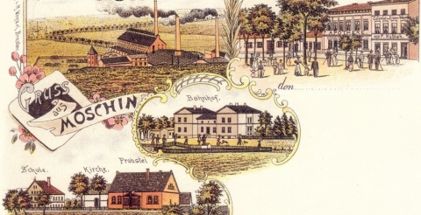
Mosina w XIX wieku
Szkoła Podstawowa nr 2 w Mosinie

Slide 2
Historia Mosiny w XIX w.

Slide 3
Mosina w XIX wieku
Mosina w czasie II rozbioru dostała się pod pruskie panowanie.
W XIX w. miasto rozwijało się dynamicznie, do czego w dużym stopniu przyczyniła się budowa linii kolejowej Poznań- Wrocław.
W 1888 r. w Mosinie mieszkało 1615 mieszkańców:
965 katolików,
479 ewangelików,
1717 żydów.
Mosinianie walczyli w powstaniu listopadowym.

Slide 4
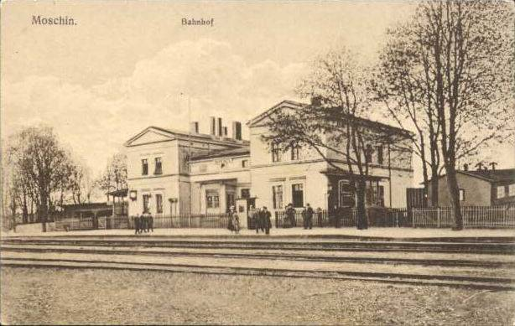
Dworzec kolejowy
https://www.bazakolejowa.pl/index.php?dzial=stacje&id=2707&okno=galeria2

Slide 5
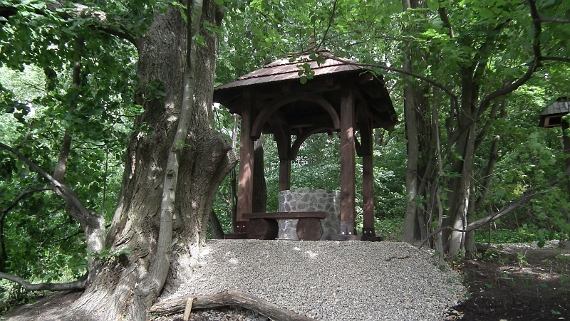
Napoleon Bonaparte w Mosinie
Wg źródeł cesarz przebywał w Mosinie trzy razy:
16VII1807 r., gdy oceniał przydatność tych terenów do walki z Prusami,
30V1812 r., podczas wyprawy na Rosję,
13XII 1812 r. kiedy po przegranej wracał z Rosji
Studnia Napoleona

Slide 6
Legenda o studni Napoleona
Legenda o źródełku
Jak mówi legenda, zdarzyło się, że kiedyś tą drogą do Poznania przejeżdżał orszak z Napoleonem. Zatrzymali się tu na chwilę i adiutant podał Napoleonowi do obmycia wodę z pobliskiego źródełka. Ku ogólnemu zdziwieniu, pomiędzy palcami cesarza pojawiły się bąbelki powietrza. Postanowił więc napić się tej wody, która mu wielce zasmakowała i przywiodła na myśl francuski szampan. Napoleon polecił więc częściej podawać sobie tę wodę ze źródełka.
https://www.polskieszlaki.pl/studnia-napoleona-w-mosinie.htm

Slide 7
Wiosna Ludów w Mosinie
W okresie Wiosny Ludów Mosina została wyzwolona spod władzy pruskiej przez lokalnych partyzantów pod dowództwem Jakuba Krauthofera- Krotowskiego.
3 maja na rynku w Mosinie Jakub Krauthofer- Krotowski proklamował powstanie Rzeczypospolitej Polskiej z tymczasową stolicą w Mosinie .Burmistrzem Mosiny mianował miejscowego nauczyciela Wojciecha Rosta.
Prusacy szybko zorganizowali dodatkowe siły, które pokonały powstańców w bitwach pod Rogalinem i Trzebawiem.
8 maja 1848 r. Rzeczypospolita Mosińską upadła, ale dla mosinian stanowiła symbol dumy i dodawała otuchy do dalszej walki z zaborcą. Rzeczypospolita Mosińska stała się namiastką wolnej Polski.

Slide 8
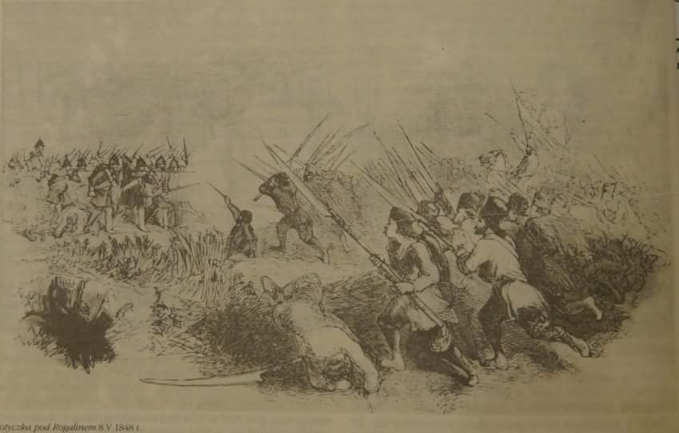
Potyczka pod Rogalinem 8V1848 r.

Slide 9
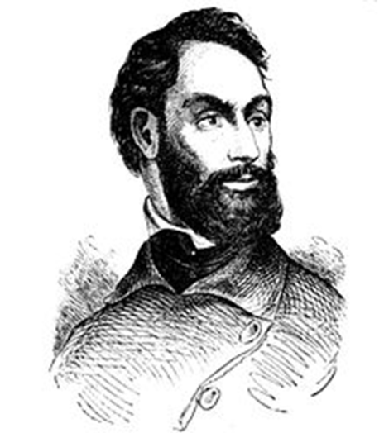
Jakub Krauthofer- Krotowski

Slide 10
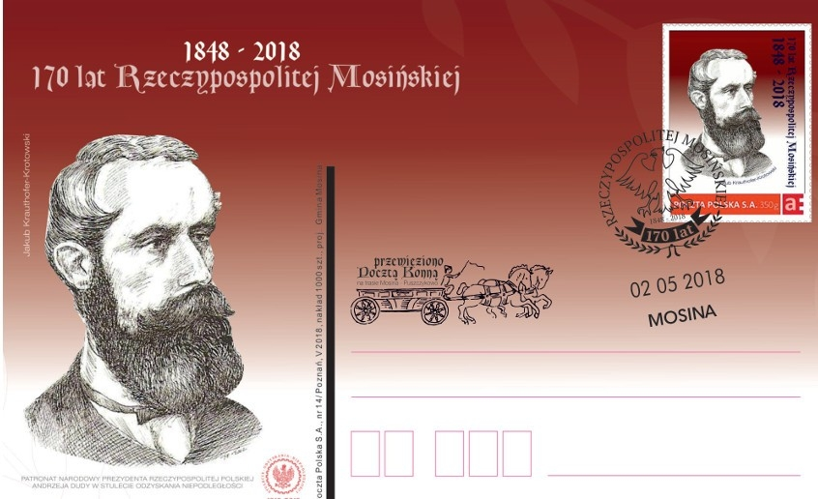
Twórca Rzeczypospolitej Polskiej ze stolicą w Mosinie
Jakub Krauthofer- Krotowski

Slide 11
Jakub Krauthofer-Krotowski
Pochodził z niemieckiej rodziny, która spolonizowała się w ciągu trzech pokoleń.
Uczęszczał do szkoły podstawowej w Bninie, później do Gimnazjum Królewskiego w Poznaniu.
Uzyskał wykształcenie w zawodzie prawnika.
Od 1843 roku prowadził w Poznaniu swoją kancelarię adwokacka i notarialną.
Pisał artykuły do Tygodnika Literackiego w których domagał się równych praw dla Polaków w sądzie.
Prowadził działalność polityczną i dlatego był pod obserwacją policji.
Wystosował adres do króla pruskiego w którym domagał się odbudowy Polski.
1.04 1848 r. zmienił nazwisko na Krotowski.

Slide 12
Jakub Krauthofer-Krotowski
W ogarniętej rewolucyjnym wrzeniem Wielkopolsce zorganizował oddział partyzantów i rozpoczął walkę zbrojna z zaborcą.
Po zwycięskich walkach z armią zaborczą 3 maja 1848 r. proklamował w Mosinie Rzeczypospolita Polską ze stolicą w Mosinie.
Opublikował nowe godło państwowe- jagiellońskiego orła pozbawionego korony z wieńcem nad głową i napisem Polska powstająca.
Po przegranych bitwach w dniu 8 maja 1848 r. Rzeczypospolita Mosińska przestała istnieć, a J. Krauthofer- Krotowski został aresztowany i uwięziony w cytadeli poznańskiej.
Zaborca wytoczył Krotowskiemu kilka procesów politycznych.
W roku 1850 został wybrany do sejmu pruskiego, gdzie postawił wniosek potępiający rozbiory Polski
Zmarł w 1852 w wyniku nieudanej operacji serca.

Slide 13
Zabytki XIX w. Mosiny

Slide 14
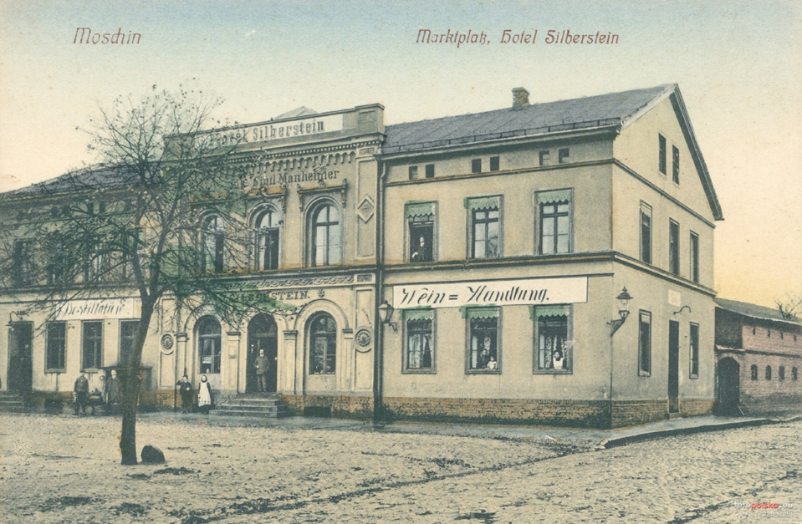
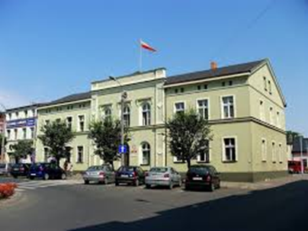
Hotel Silberstein
Budynek powstał w XIX wieku. Na przełomie wieku XIX i XX mieścił się tam ekskluzywny hotel Silberstein.
Obecnie znajduje się tu siedziba Urzędu Miejskiego w Mosinie.

Slide 15
Kościół katolicki w Mosinie
Kościół parafialny w Mosinie wybudowano w roku1839 r. w miejscu dawnego drewnianego kościoła, który spalił się w roku1752.
W Mosinie wraz z napływem ludności protestanckiej miał powstać także kościół protestancki, jednak zbudowano go w sąsiednim Krośnie.

Slide 16
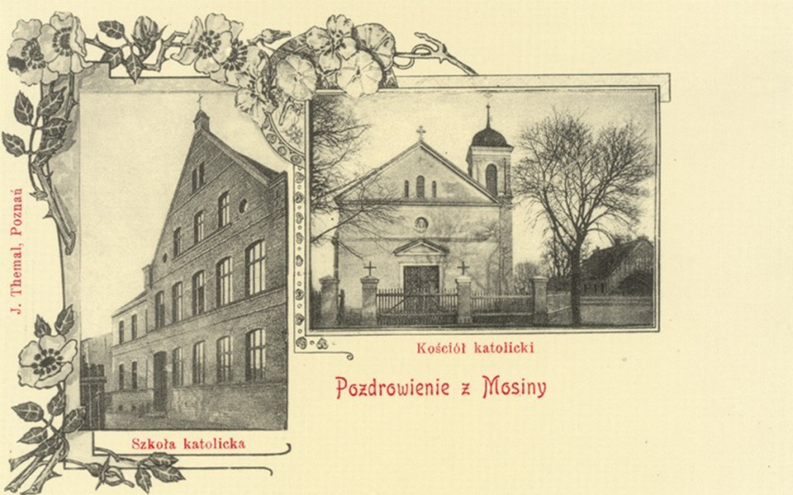
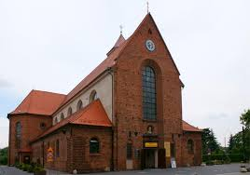
Kościół katolicki w Mosinie
Kościół z XIX w.
Kościół- widok współczesny

Slide 17
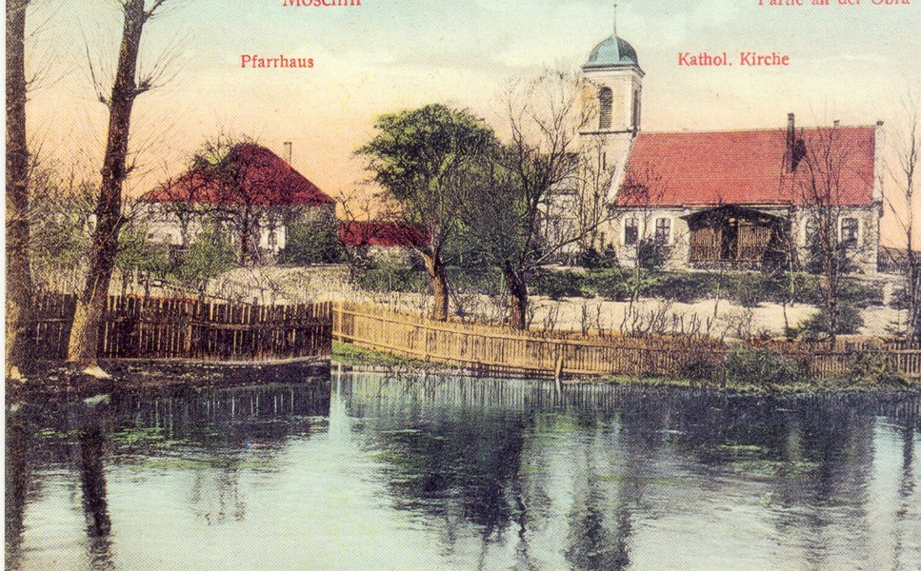
Kościół katolicki w Mosinie

Slide 18
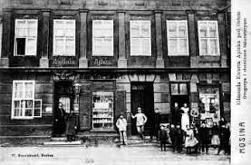
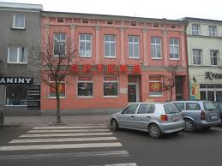
Apteka „Pod Orłem”
Była to pierwsza apteka w Mosinie. Otwarta w 1890 r. w pięknej neoklasycystycznej kamienicy na rynku. Pierwszymi właścicielami apteki byli Niemcy.
W 1906 r. od niemieckich właścicieli aptekę kupił Edmund Ewert i nadał jej polską nazwę „Pod Orłem”.
Apteka z XIX w. Apteka- wygląd współczesny

Slide 19
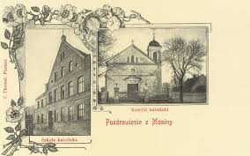
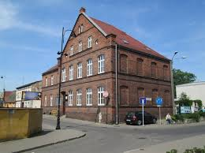
Szkoła katolicka w Mosinie
Wybudowana w 1893 r. na miejscu dawnej szkoły z 1835 roku, której groziło zwalenie. W szkole pracował nauczyciel katolicki i ewangelicki.
Pod koniec XIX w. rozdzielono szkołę na katolicką i ewangelicką. W szkole katolickiej uczyło się 326 dzieci, a w szkole ewangelickiej do której uczęszczały także dzieci żydowskie- 102 uczniów.
Szkoła katolicka dawniej Szkoła- wygląd współczesny

Slide 20
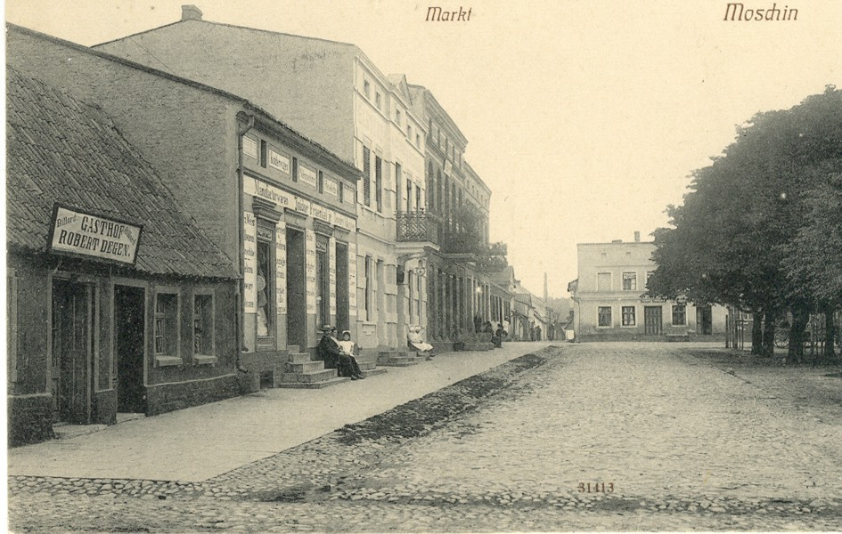
Rynek w Mosinie - XIX w.

Slide 21
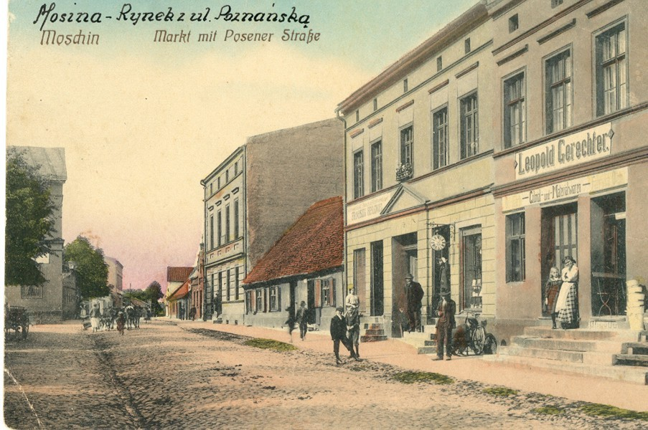
Wygląd mosińskiego rynku

Slide 22
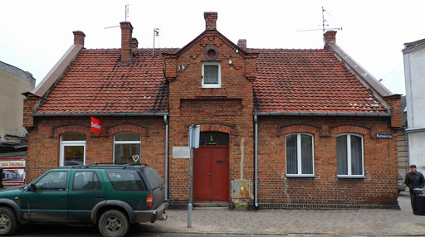
Szpital, dom starców, ochronka
Budynek pochodzi z końca XIX wieku. Pełnił różne funkcje. Mieścił się tam szpital pod wezwaniem św. Stanisława, dom dla starów i ubogich- potrzebujących pomocy materialnej. W okresie międzywojennym istniała w budynku ochronka dla dzieci.
Wygląd współczesny

Slide 23
Sanatorium Obrabad
W 1901 r. wzniesiono budynek, w którym umieszczono sanatorium Obrabad.
Pomysłodawcą utworzenia sanatorium był niemiecki lekarz dr Arlt.
Obok budynku dobudowano wieżyczkę, jako element sanatorium Obrabad z niem. „obrzańskie kąpiele”.
W sanatorium, kuracjusze zażywali m.in. wodnych kąpieli, a budynek jako jedyny w mieście posiadał bieżącą wodę z kranu – na potrzeby łaźni. We wnętrzu na jej szczyt prowadziły kręcone schody. Tymi schodami udawali się na górę kuracjusze, by zażywać kąpieli słonecznych. Na jej odkrytym szczycie znajdowały się stanowiska do „łapania” leczniczych promieni słońca. Taka była główna funkcja wieżyczki.
W sanatoryjnym budynku mieściła się także restauracja, a na jego zapleczu – ogród.

Slide 24
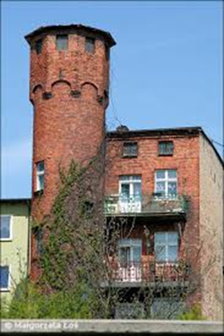
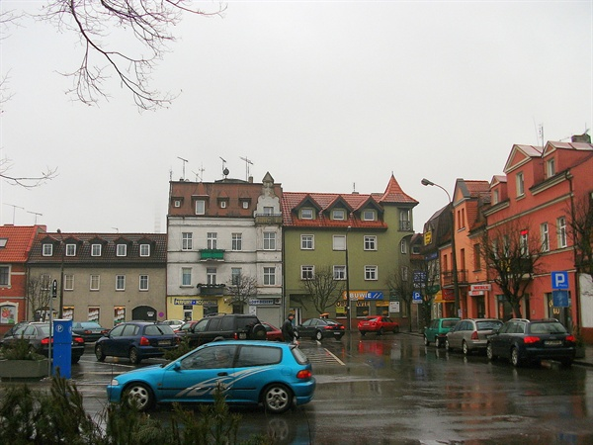
Sanatorium Obrabad
Sanatorium z wieżą ciśnień
Wygląd budynku współczesny (sanatorium mieściło się w środkowej kamienicy)

Slide 25
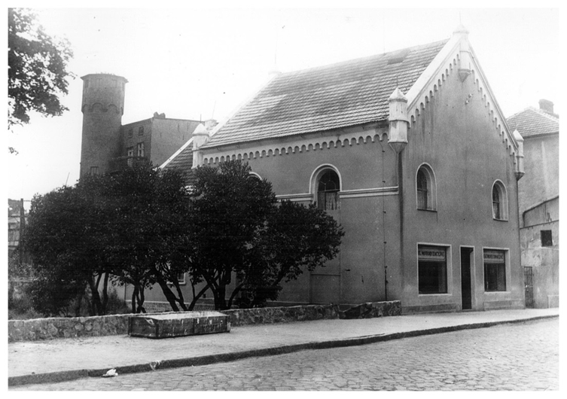
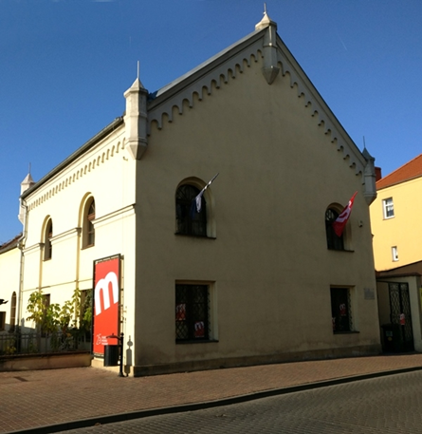
Bóżnica w Mosinie
Bóżnica
Dziś- galeria miejska

Slide 26
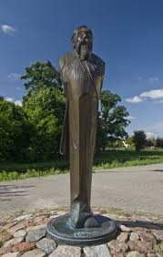
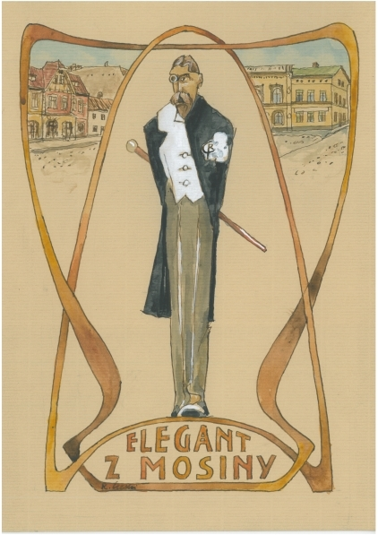
Elegant z Mosiny
Z pamiętnika Jana Chryzostoma Paska dowiadujemy się, że w zimie 1659/60 roku w Mosinie zimowały/kwaterowały oddziały wojska hetmana Czarnieckiego. Oddział zimujący w Mosinie został przez miejscowych krawców obszyty w nowe eleganckie mundury krojone na modę szwedzką i kiedy zjawił się na wiosnę na koncentrację wojsk królewskich od razu zyskał imię "elegantów z Mosiny".
https://www.mosina.pl/pomnik-eleganta-z-mosiny

Slide 27
Wielokulturowa i wielowyznaniowa Mosina

Slide 28
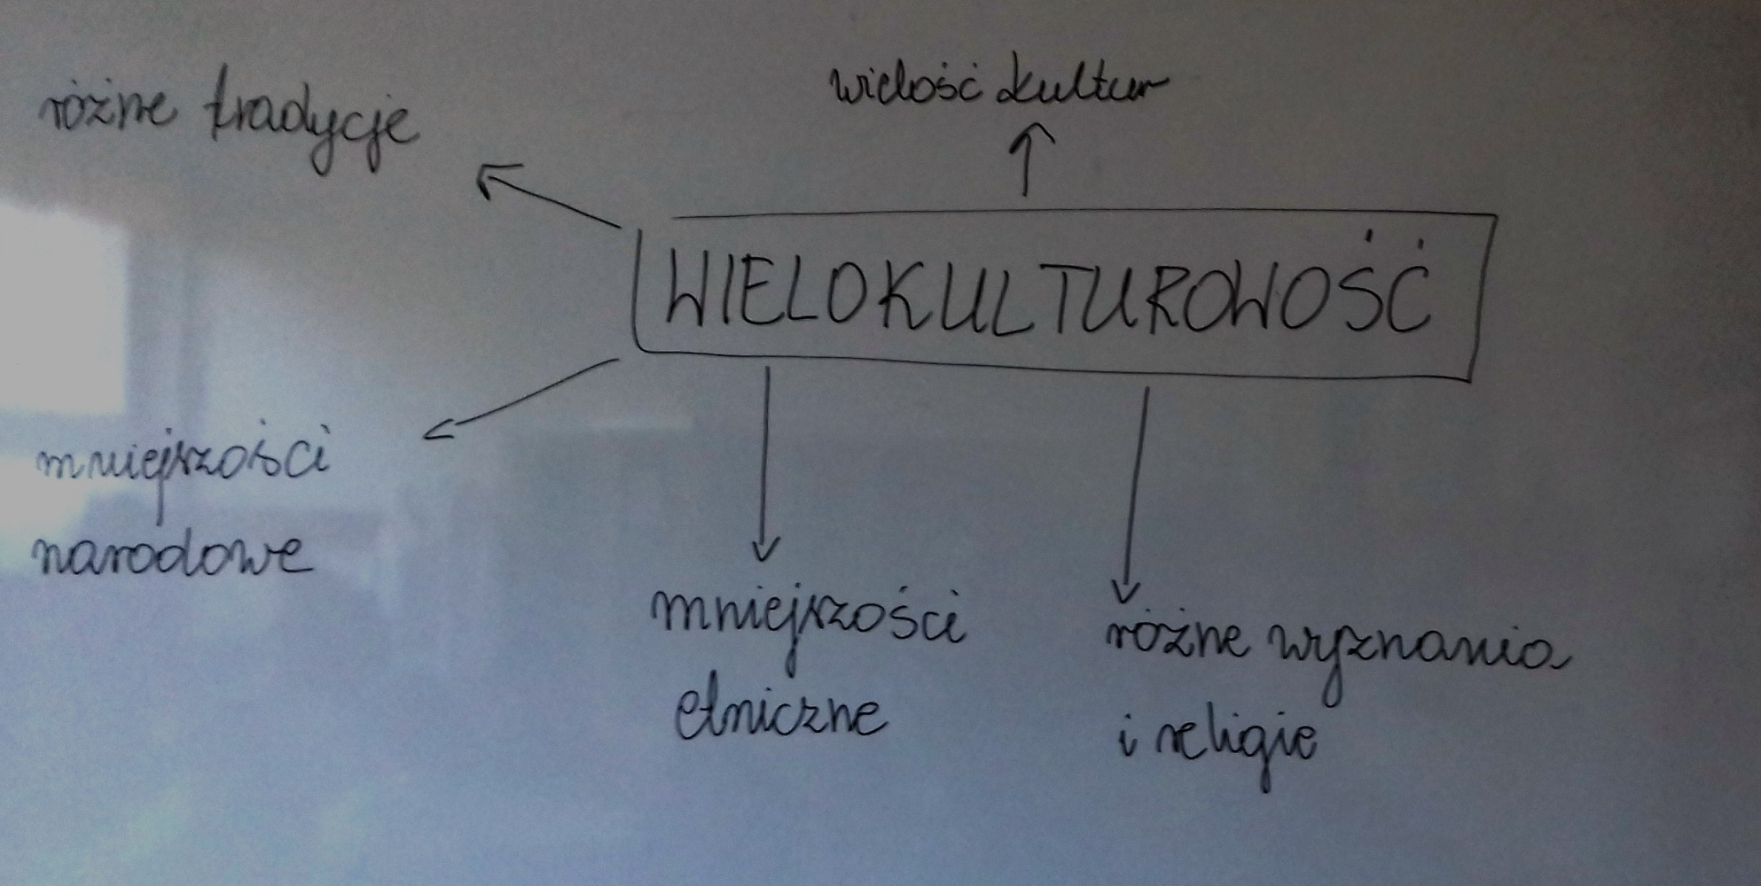
Co kryje się pod pojęciem wielokulturowość?

Slide 29
Wielokulturowość w dawniej Mosinie
Pytanie, na które szukaliśmy odpowiedzi?
Czy Mosina była i czy jest wielokulturowa?
Postanowiliśmy zgłębić historię Mosiny i poszukać żyjących w naszym mieście mniejszości narodowych, etnicznych, religijnych.
To nie była łatwa praca!

Slide 30
Nasze poszukiwania
Wizyta w Muzeum Bambrów w Poznaniu.
Poszukiwania wiedzy w Bibliotece Miejskiej, Izbie Muzealnej, rodzinnych archiwach.
Rozmowy z regionalistami.
Spacer po mieści w poszukiwaniu śladów wielokulturowości-quest Mosina w XIX wieku
Lektura literatury i lokalnej prasy.

Slide 31
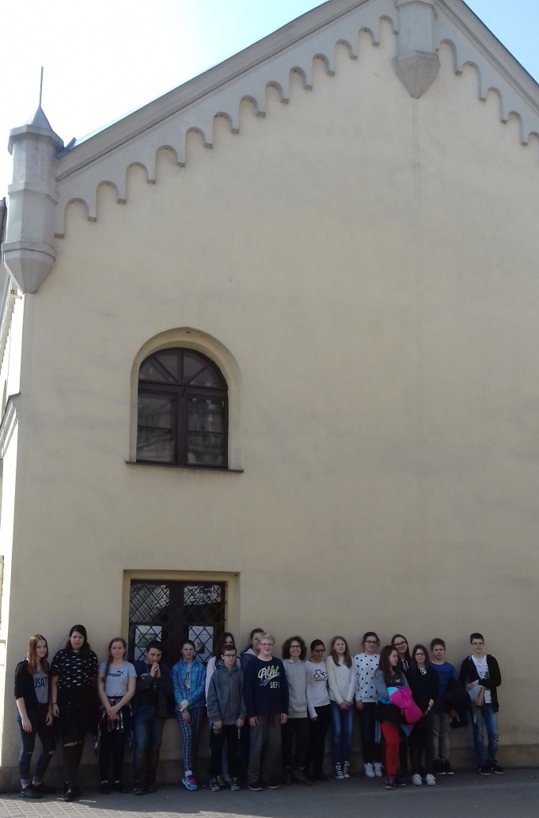
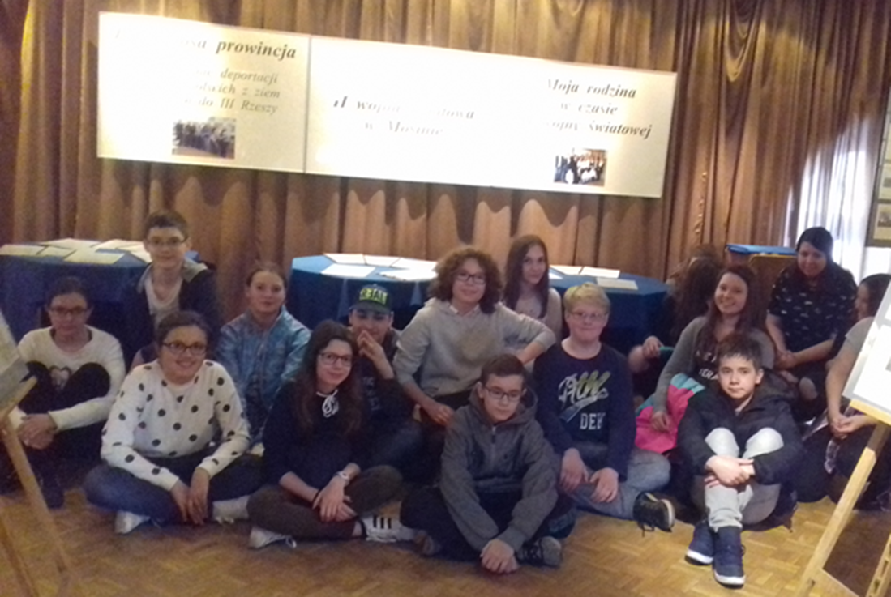
Zajęcia w bóżnicy- dziś Galerii miejskiej
Zastanawialiśmy się nad tym, gdzie był babiniec, a gdzie modlili się mężczyźni i kiedy zbudowano w bóżnicy strop?

Slide 32
Odwiedziliśmy
Kirkut- dawny cmentarz żydowski
Cmentarz ewangelicki

Slide 33
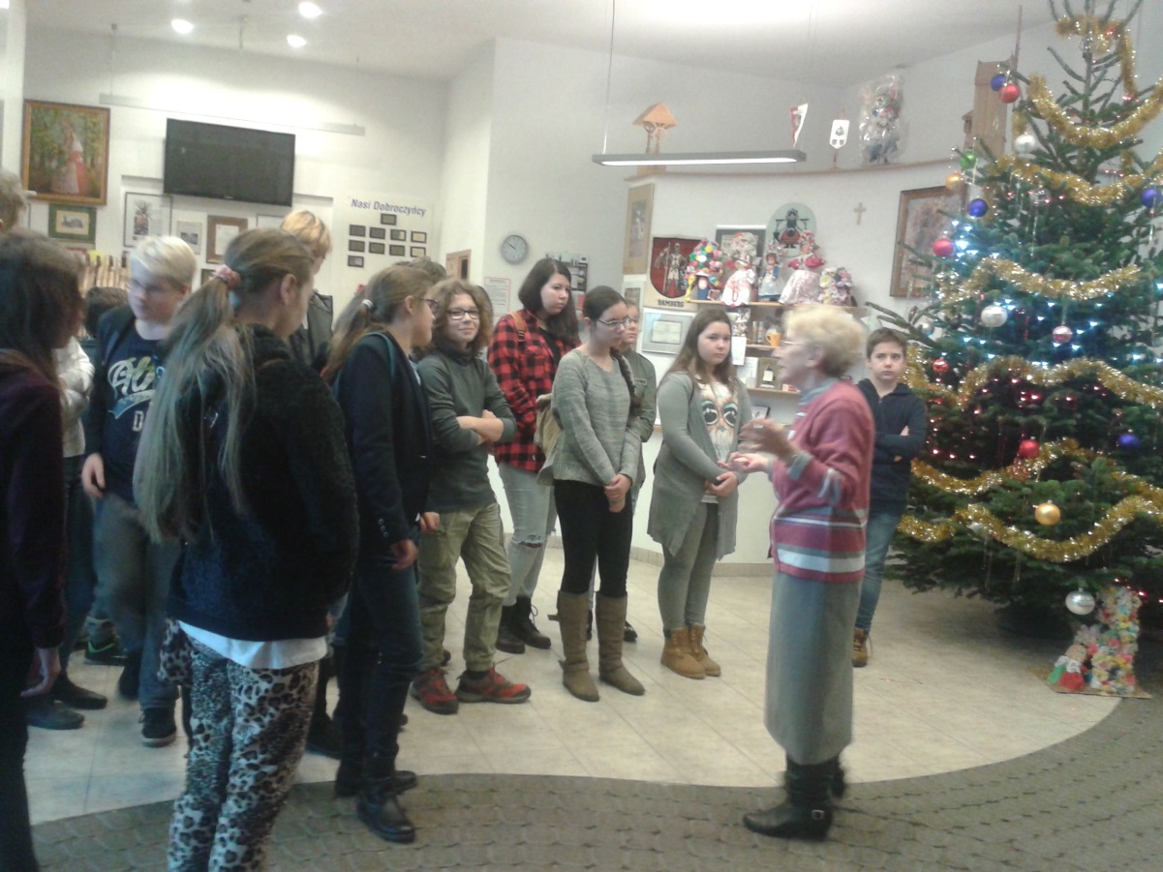
Zajęcia w Muzeum Bambrów w Poznaniu

Slide 34
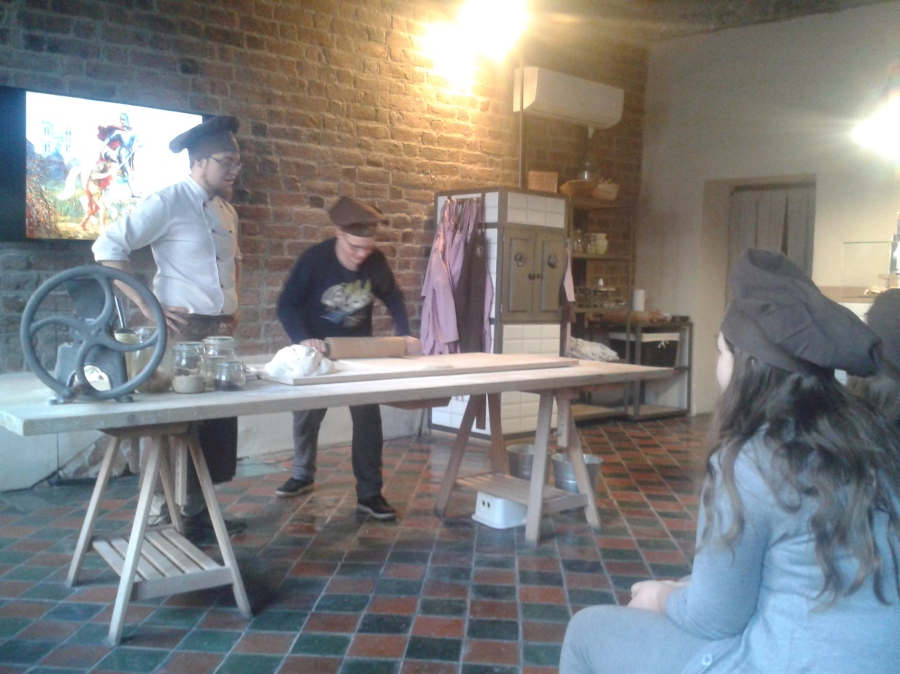
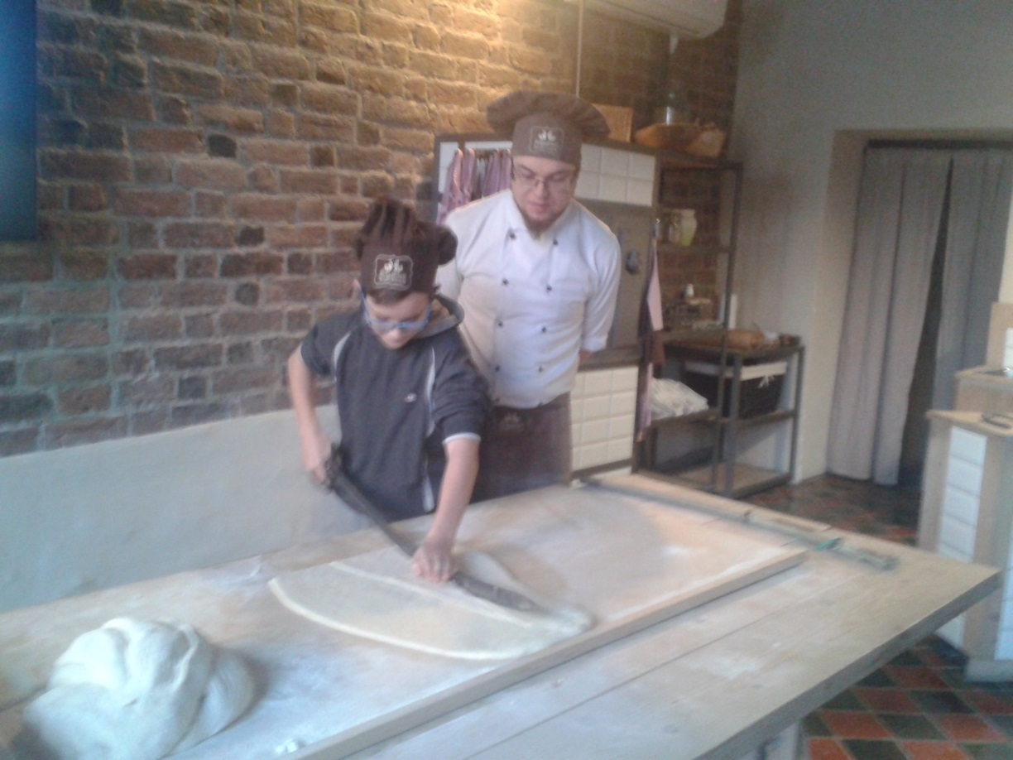
Nie zapomnieliśmy o wielkopolskiej tradycji
Nasze wypieki w Rogalowym Muzeum.
Darek i Waldek przygotowali dla nas ogromne rogale.

Slide 35
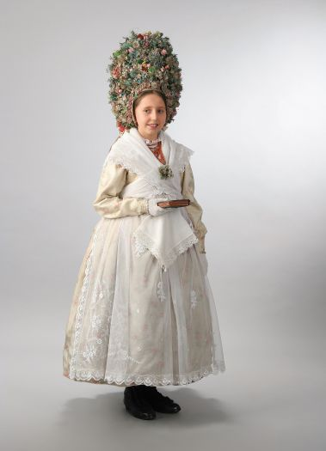
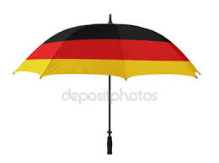
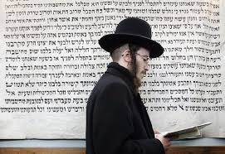
Wyniki naszej pracy
Na terenie gminy Mosina w przeszłości obecna była:
- mniejszość żydowska
- mniejszość niemiecka,
- Bambrzy,
- Olędrzy.

Slide 36
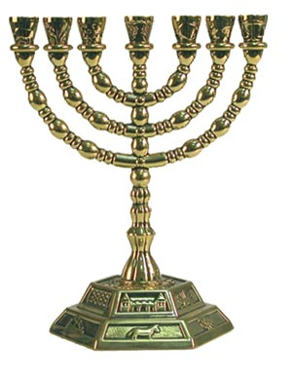
Mniejszość żydowska w Mosinie
Żydzi pojawili się w Mosinie w czasach Rzeczpospolitej szlacheckiej.
Pierwsza wzmianka o 20 Żydach pojawiła się w pruskim opisie Mosiny z 1793 roku.
W spisie z 1800 roku znajduje się informacja o 25 Żydach.
W XIX wieku nastąpił gwałtowny wzrost liczby Żydów.
W 1840 r. do 166, a w roku 1871 do 206.
Następnie liczba Żydów zamieszkujących Mosinę zaczęła spadać, po I wojnie św. Mosinę zamieszkiwało jedynie 22 Żydów.
Ostatni Żydzi wyprowadzili się z Mosiny w latach 30 XX wieku.

Slide 37
Najwięcej Żydów mieszkało w Mosinie w XIX wieku
.

Slide 38
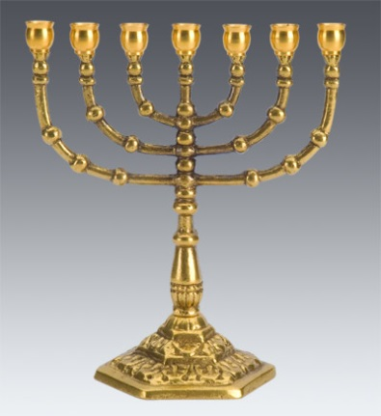
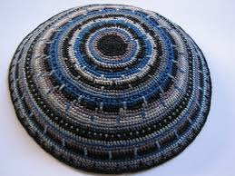
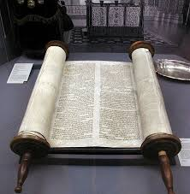
Bóżnica- dom modlitwy

Slide 39
Bóżnica- dom modlitwy
Przy ulicy Niezłomnych1 stoi budynek dawnej bóżnicy z 1870r.
Zbudowano ją na miejscu starego, drewnianego domu modlitewnego z 1820r.
Teren pod bóżnicę przekazał Kazimierz Frankiewicz w 1818r.
Koszt budowy bóźnicy wyniósł 160 talarów.
Po II wojnie światowej w bóźnicy mieścił się sklep
i magazyny.
Obecnie mieści się w nim Galeria Miejska.

Slide 40
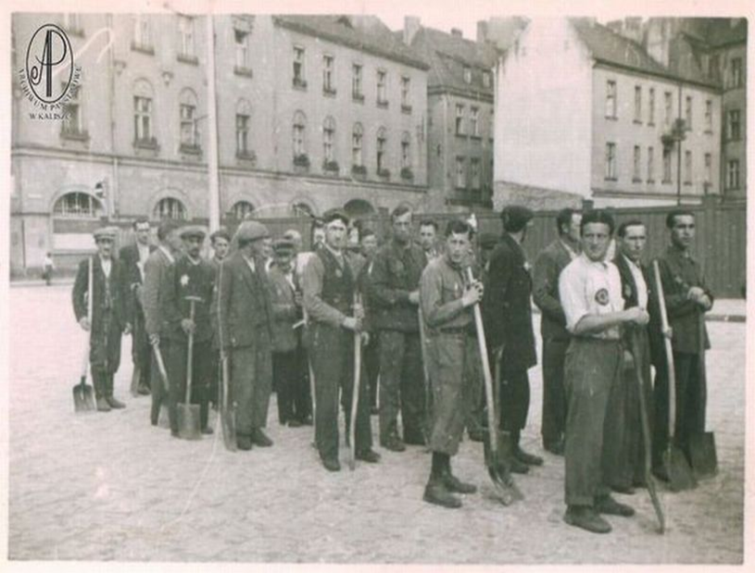
Zajęcia
Zajęcia mosińskich Żydów:
handel,
rzemiosło,
krawiectwo,
kuśnierstwo,
gorzelnictwo.
medycyna,
produkcja wina

Slide 41
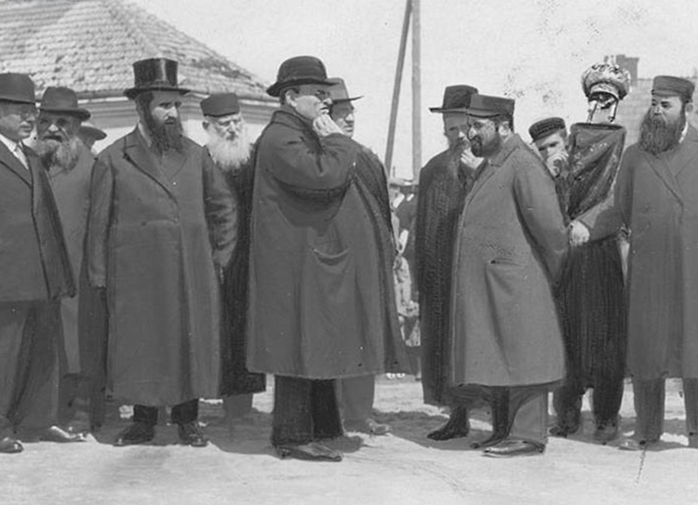
Żydzi we władzach miasta
Od 1848r. mosińscy Żydzi zasiadali w zarządzie miasta.
Byli to aktywnie działający na początku XX wieku kupcy: Adolf Silberstein, Mannheimer oraz Michaelis Lowy.

Slide 42
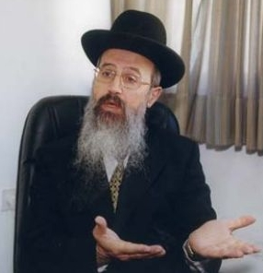
Gmina żydowska
W 1856 roku na czele gminy żydowskiej stali: B. Brasch, Michaelis Lowy, J. Silberstein.
M. Neustadt był rabinem oraz kantorem gminy.
(rabin- najwyższy duchowny w gminie,
kantor- przewodniczy modlitwom w gminie)

Slide 43
Organizacje żydowskie
W Mosinie istniały stosunkowo liczne stowarzyszenia i związki żydowskie głównie o charakterze charytatywnym oraz społeczno-kulturalnym.
Już w 1856r. istniało towarzystwo opieki nad chorymi oraz związek kobiet żydowskich.
W późniejszym okresie działało również żydowskie kółko śpiewacze, towarzystwo popularno-naukowe propagujące żydowską historię i literaturę oraz związek syjonistyczny.

Slide 44
Kirkut- żydowski cmentarz
Początkowo mosińscy Żydzi chowali swoich zmarłych na cmentarzu w Czempiniu.
Kirkut w Mosinie otwarto w 1880 roku na ulicy Polnej.
W czasie II wojny światowej hitlerowcy zdewastowali kirkut. Zachowały się jedynie resztki murowanego ogrodzenia cmentarnego.
Po 1945 r. w miejscu kirkutu utworzono plac zabaw.
Obecnie na dawnym cmentarzu żydowskim znajduje się "Kamień pamięci".

Slide 45
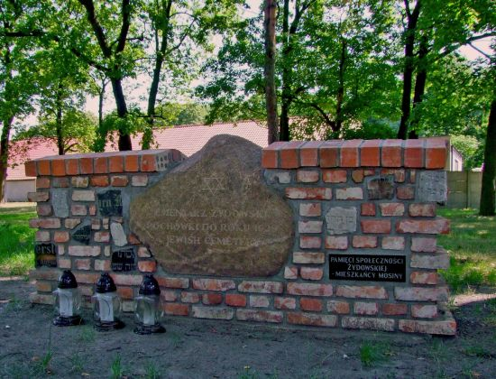
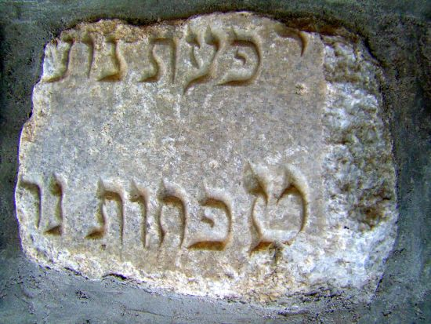
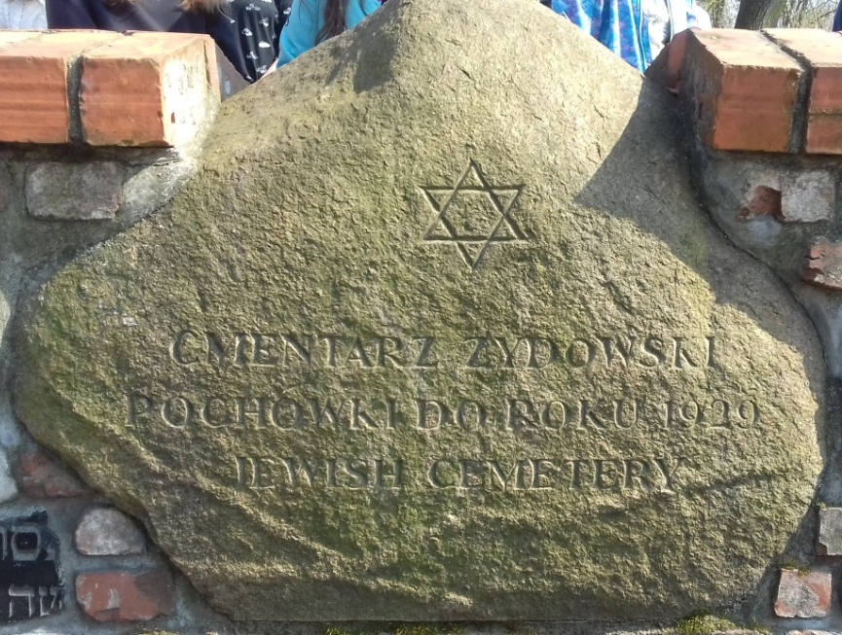
Kirkut dzisiaj

Slide 46
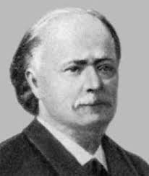
Słynny mosiński matematyk- Lazarius Fusch
Najsłynniejszą postacią związaną z mosińskimi Żydami był profesor matematyki Lazarius Fuchs (1833-1902).
Urodzony w Mosinie 5 maja 1833 roku, uczęszczał do gimnazjum w Poznaniu.
Wyjechał na studia do Berlina, gdzie studiował matematykę.
Mianowany profesorem filozofii, w roku 1900 został rektorem Uniwersytetu im. Fryderyka Wilhelma w Berlinie.

Slide 47
Teza prof. L. Fuscha
Prawdziwym ogniwem łączącym poszczególne osiągnięcia ludzkości jest nauka, to uruchamianie i pobudzanie ludzkiego ducha, który dąży do wniknięcia w sedno sprawy, tylko aby poznać, nie wnikając w sposób praktycznego wykorzystania czy rozwiązania problemu.

Slide 48
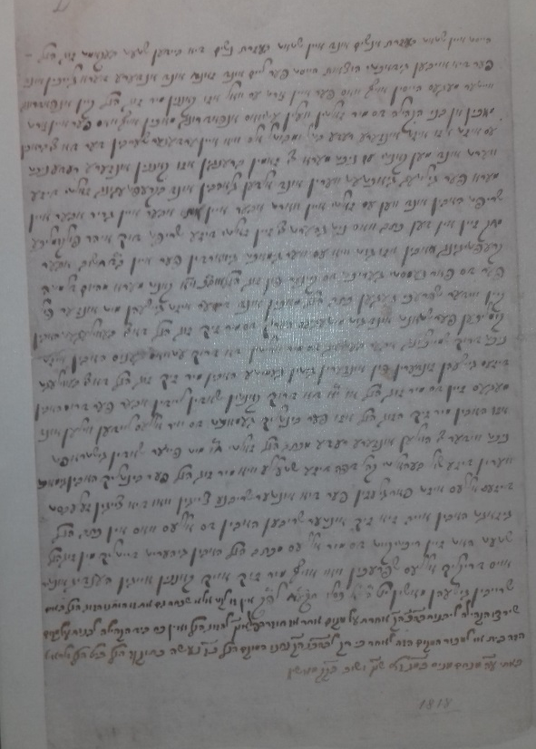
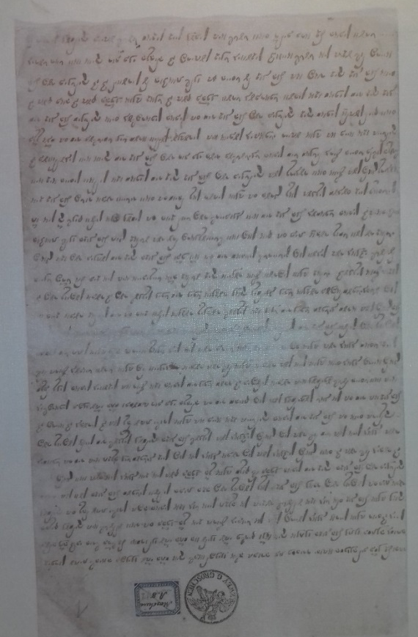
Dokumenty z 1818 r. zachowane w Izbie Muzealnej
Dokumenty spisane w języku jidysz nie zostały do dziś przetłumaczone. Zwróciliśmy się z prośbą do wykładowcy w Instytucie Yad Vashem z prośbą o przetłumaczenie dokumentów. Czekamy na wynik prac.

Slide 49
Olędrzy
Początki osadnictwa olęderskiego w Wielkopolsce datuje się na XVIII wiek.
Zadaniem osadników, którzy przybyli z Holandii było zagospodarowanie wsi opuszczonych, nowo założonych, zniszczonych najazdem szwedzkim lub zagospodarowanie nieużytkowanych gruntów.
Olędrzy słynęli z dobrych sposobów gospodarowania.
Dzisiaj pozostałością po Olędrach są rzędy topól i wierzb sadzonych dla celów melioracyjnych.

Slide 50
Olędrzy w gminie Mosina
L. p. | Dawna nazwa | Nazwa współczesna | Ilość mieszkańców w XVIII w. | Informacje dodatkowe
1. | Baranowskie Olędry | Baranówko | 87
2. | Borkowskie Oledry | Borkowice | 14 dymów
3. | Krosna Olędry | Krosno | 1841 r- 278 | Założone na miejscu opustoszałej wsi
4. | Krosińskie Olędry | Krosinko | 18 dymów
5. | Nowe Holedry | Nowinki | 10 dymów
6. | Pecna Olędry | Pecna | 1841 r.- 156 | Założona na wykarczowanych terenach leśnych
7. | Sowinieckie Olędry | Sowinki | 17 dymów | Założona na wykarczowanych terenach leśnych
8. | Żabińskie Olędry | Żabinko | 1841r.- 226
9. | Czapury | Czapury | 12 dymów | Osada, która przeszła na osadnictwo olęderskie
10. | Wiórek | Wiórek | 11 dymów | Osada, która przeszła na osadnictwo olęderskie
11. | Sowiniec | Sowiniec | 1841r.-130
12. | Radzewo Oledry | Radzewice | 1841r.- 326

Slide 51
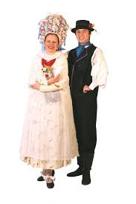
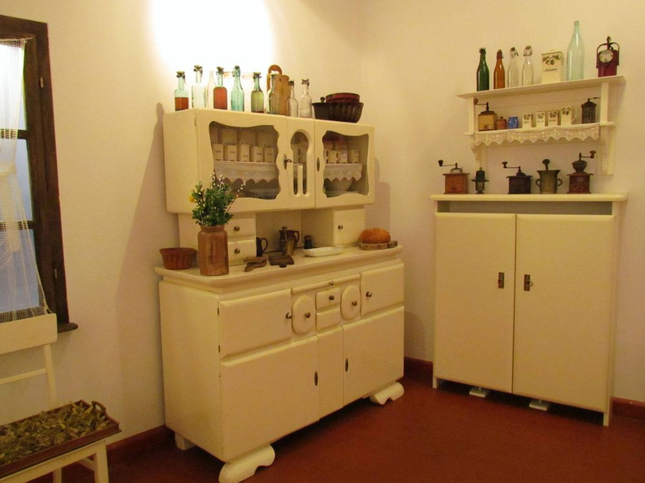
Bambrzy
Wybraliśmy się do Muzeum Bambrów w Poznaniu, aby dowiedzieć się kim byli Bambrzy i czy mieszkali również w Mosinie.

Slide 52
Kim byli Bambrzy?
Bambrzy – niemieccy osadnicy z okolic Bambergu zostali sprowadzeni w XVIII wieku do Poznania, by odbudować wsie zniszczone potopem szwedzkim.
Szybko odbudowali zrujnowane i wyludnione wsie wokół Poznania.
Byli katolikami i szybko ulegli procesowi polonizacji.
Bambrzy wnieśli w kulturę podpoznańskich wsi nowe elementy z zakresu uprawy roli, pożywienia, budownictwa.
Byli dobrymi gospodarzami, cechowała ich pracowitość i uczciwość.

Slide 53
Prof. Maria Paradowska w Kronice Miasta Poznania 1993 r. 61 Nr 3/4 napisała:
Warto tu także wspomnieć o wsiach, które nie należały do Poznania, a zasiedlone zostały gospodarzami z okolic Bambergu. Były to Czapury należące do klasztoru karmelitów w Poznaniu, a zawarty kontrakt z osadnikami pochodzi z sierpnia 1747 r., oraz wieś Wiórek, własność kościoła poznańskiego, której dokument zasiedlenia datowany jest na marzec 1754 r.

Slide 54
Dom bamberski w Czapurach
Dom Heigelmannów, stojący bokiem do drogi, jest przykładem wybujałej architektury realizowanej przez bardzo zamożnych rolników, zamieszkujących wsie podpoznańskie, z których duża część miała korzenie bamberskie.

Slide 55
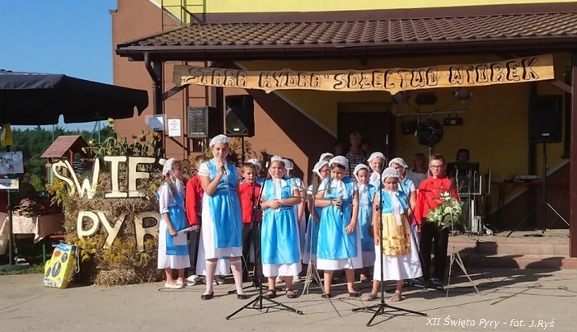
Bambrzy we Wiórku
W 1754 roku Bambrzy osiedlili się także we Wiórku.
Do dziś mieszkańcy pamiętają o przybyszach z Bambergu podczas lokalnych świąt, np. podczas Święta pyry.

Slide 56
Mniejszość niemiecka
Napływ ludności pochodzenia niemieckiego datuję się na 1793 rok, kiedy to Mosina dostała się pod pruskie panowanie.

Slide 57
Niemcy w Mosinie
Mieszkali w Sowinkach, Żabinku, Krośnie, Żabnie.
Mieli przewagę ekonomiczną nad ludnością polską.
Nie pogodzili się z przynależnością tych terenów do Polski.
Wyraz swojego niezadowolenia dawali działając w Jungdeutsche Partei fur Polen ( Partia Młodych Niemców w Polsce. Jej prezesem był Gustaw Bressel z Żabna - zagorzały wróg Polaków, który organizował antypolskie prowokacje.
Działalność antypolską prowadzili także: Ryszard Welst z Żabinka, Adolf Just z Sowinek, Oskar Preiss oraz Karl Mayer z Mosiny.

Slide 58
Niemieccy burmistrzowie Mosiny
Pierwszym burmistrzem w czasie okupacji został właściciel miejscowej mleczarni- Henryk Schoenfeld, który po trzech dniach został odwołany prawdopodobnie z powodu przychylnego nastawienia do Polaków.
Kolejnym burmistrzem został Karl Mayer.
Wójtem i szefem miejscowej komórki NSDAP był Gustaw Bressler z Żabna.
Niemcy mieszkający w Mosinie przed wojną układali listy proskrypcyjne mieszkańców Mosiny, którzy zostali rozstrzelani 20 X 1939 roku na rynku w Mosinie.

Slide 59
Niemcy przesiedleni do Mosiny
W1939 roku rozpoczęto akcję wyrzucania mieszkańców Mosiny z ich domów, na ich miejsce sprowadzono Niemców z krajów nadbałtyckich oraz z Besarabii i Bukowiny.
Do Mosiny sprowadziła się np. rodzina Grottckich, Hasselmanów, Dossmannów.

Slide 60
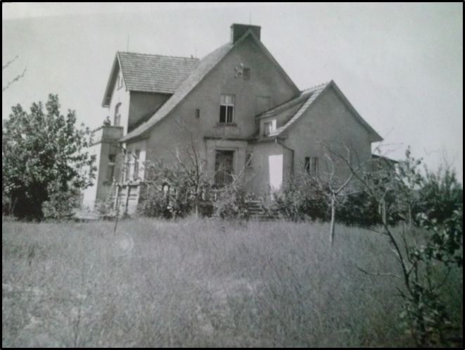
Do domu na ulicy Poznańskiej, a później Strzeleckiej w Mosinie sprowadziła się niemiecka rodzina Kurta Grottckiego.

Slide 61
Zróżnicowanie religijne Mosiny w I połowie XX wieku

Slide 62
Mosinianie pamiętają
Pamięci społeczności żydowskiej- mieszkańcy Mosiny
Pamięci społeczności ewangelickiej- mieszkańcy Mosiny

Slide 63
Mosina dziś
Wg danych Referatu Spraw Obywatelskich i Działalności Gospodarczej w gminie Mosina zameldowano:
24 cudzoziemców na pobyt stały,
78 cudzoziemców na pobyt czasowy, m. in. Ukraińcy, Bułgarzy, Niemcy, Mołdawianie.
W poprzednich latach stosunkowo liczną grupę stanowili mieszkańcy Chin, którzy przyjechali do Mosiny do pracy. Większość z nich wyjechała do Niemiec.
( stan na dzień 3.04.2017r.)

Slide 64
Dlaczego Mosina?
Wśród cudzoziemców zameldowanych na stałe w Mosinie są: Belgowie, Włosi, Ukraińcy, Egipcjanie, Tajwańczycy, Armeńczycy, Białorusini, Algierczycy, Słowacy, Bułgarzy, Brazylijczycy.
Większość cudzoziemców zamieszkała w Mosinie z powodu zawarcia związku małżeńskiego.
W Mosinie mieszka jeden bezpaństwowiec oraz jedna osoba z nieustalonym obywatelstwem.

Slide 65
Wywiad z Panią Walentyną Czerwińską z Kazachstanu (fragmenty)
Urodziła się na północy Kazachstanu.
Przyjechała razem z mężem, córką i z pieskiem w 1998 roku na zaproszenie Gminy Mosina.
Pracuje w Bibliotece Publicznej w Mosinie.
Przyjechaliśmy tu, do Mosiny, z dużego, przemysłowego miasta. Tutaj od razu spodobało mi się czyste powietrze, piękna przyroda, park. Przepiękna okolica. I najważniejsze to czyste powietrze, w porównaniu do tego w Kazachstanie. Mieszkańcy Mosiny przyjęli nas przyjaźnie. Żyje nam się w Mosinie dobrze.

Slide 66
Bibliografia
Albumy Kurta Grottckiego udostępnione przez rodzinę Paczyńskich z Mosiny
http://wiorek.pl.tl/Historia-Wi%F3rka.htm
http://czasmosiny2.pl/zagroda-bamberska-w-czapurach/
Kronika Miasta Poznania 1993 r. 61 Nr ¾
Łojko Jerzy, Stępień Jerzy, Zarys dziejów Mosiny i okolic, Mosina, 1992
Nawrocik Jacek, Wełniak Renata, Sprawa mosińska 1943 rok, Żabikowo 2013
Przewodnik Katolicki, wydanie przedwojenne
red. Jakubiak Tadeusz. A, Szkice z przeszłości Mosiny i okolic,
opr. zbiorowe pod red. W. Łęckiego, Mosina 700 lat, Warszawa, Poznań, Mosina 2002
Wiadomości parafialne, Wielkopolska Biblioteka Cyfrowa
https://www.mosina.pl/galerie/2
https://www.mosina.pl/historia

Slide 67
Dziękujemy za uwagę ☺
Uczniowie klasy IIB gimnazjum w Szkole Podstawowej
nr 2 w Mosinie pod kierunkiem pani Beaty Buchwald
Mosina 2018 r.

